Slide 1
МИНИСТЕРСТВО ЭКОЛОГИИ И ПРИРОДНЫХ РЕСУРСОВ
РЕСПУБЛИКИ КАЗАХСТАН
Экологические проблемы и пути их решения
г. Астана, май 2023 г.

Slide 2



Качество АТМОСФЕРНОГО ВОЗДУХА за 2022 год
Индекс загрязнения атмосферы
Очень высокое | 22 города Караганда, Алматы, Астана, Усть-Каменогорск, Атырау, Актобе, Актау, Балхаш, Темиртау, Жезказган, Риддер, Семей, Петропавловск, Уральск, Костанай, Аксай, Абай, Лисаковск, Аягоз, Шемонаиха, Аральск, Жаркент
Высокое
Повышенное | 19 населенных пунктов гг. Шымкент, Павлодар, Тараз, Степногорск, Талдыкорган, Сатпаев, Сарань, Кызылорда, Жанаозен, Шу, СКФМ «Боровое», Щучинско-Боровская курортная зона, Жанатас, и пп. Глубокое, Ауэзов, Ганюшкино, Кызылсай, Шубарши, Бурлин
Низкое | 20 населенных пунктов гг. Туркестан, Кокшетау, Алтай, Екибастуз, Рудный, Житикара, Аркалык, Талгар, Аксу, Кентау, Кордай, Каратау, Атбасар и пп.Бейнеу, Карабалык, Акай, Торетам, Састобе, Аксу, Кульсары
Промышленные предприятия
млн.
тонн
Динамика выбросов загрязняющих веществ промышленными предприятиями РК
Автотранспорт
Индивидуальное отопление домов

Slide 3










НАИЛУЧШИЕ ДОСТУПНЫЕ ТЕХНОЛОГИИ
В 2021 году разработаны 5 Справочников
Сжигание топлива на крупных установках
в целях производства энергии
Добыча и обогащение железных руд
на93предприятиях
Переработка нефти и газа
Добыча и обогащение руд цветных металлов (вкл. драгоценные)
Завершен комплексный технологический аудит
15
Производство цемента и извести
Добыча нефти и газа
Производство
неорганических химических веществ
Производство ферросплавов
Справочников для ТОП-50
30
Энергетическая эффективность при осуществлении хоз. и/или иной деятельности
Производство свинца
Pb
В 2022 году разработаны 7 Справочников
В 2023 году планируется разработать
заседаний ТРГ
Cu
Производство меди и драгоценного металла - золото
Производство чугуна и стали
Au
Производство изделий дальнейшего передела черных металлов
2024-2025 выдача комплексных экологических разрешений
Zn
Производство цинка и кадмия
Cd
Производство аллюминия

Slide 4
Сфера обращения с ТБО
инфраструктура обращения с тбо
Доля переработки
твердых бытовых отходов, %
РАЗДЕЛЬНЫЙ
СБОР
СОРТИРОВКА
ПО УПРАВЛЕНИЮ ОТХОДАМИ
142
103
610
населенных пункта
населенных пункта
предприятий
21%
3012
полигонов ТБО
полигонов соответствуют экологическим и санитарным требованиям
5 683
      Области с наименьшей долей соответствия полигонов требованиям законодательства:
      Западно-Казахстанская (1,36%)
      Павлодарская (1,56%)
      Северо-Казахстанская (2,43%)
несанкционированных свалок
76,2% ликвидировано

Slide 5
«Плата за негативное воздействие на окружающую среду» за 2018-2022 годы
млн.тенге
Наименование регионов | 2018 год | 2019 год | 2020 год | 2021 год | 2022 год
город Астана | 1 817,8 | 2 139,5 | 2 607,1 | 3 082,1 | 3 250,3
город Алматы | 1 571,2 | 1 573,2 | 1 467,7 | 1 915,4 | 1 906,2
город Шымкент | 334,8 | 930,5 | 862,4 | 1 025,0 | 1 262,6
Акмолинская область | 2 859,2 | 3 333,9 | 3 331,3 | 3 575,7 | 3 828,6
Актюбинская область | 9 449,9 | 9 512,9 | 7 993,2 | 9 219,6 | 9 026,9
Алматинская область | 1 245,0 | 1 430,0 | 1 602,4 | 1 903,6 | 1 773,0
Атырауская область | 9 916,9 | 10 785,5 | 9 313,8 | 19 738,5 | 13 401,5
ВКО | 5 978,5 | 7 218,9 | 7 046,9 | 11 024,5 | 8 045,0
Жамбылская область | 2 865,9 | 3 256,7 | 3 668,4 | 4 358,6 | 4 858,8
ЗКО | 2 329,7 | 1 963,8 | 2 131,7 | 1 671,6 | 1 728,5
Карагандинская область | 14 340,7 | 16 744,2 | 18 499,5 | 18 320,6 | 17 060,6
Костанайская область | 5 640,7 | 6 293,3 | 7 771,4 | 9 587,6 | 9 444,0
Кызылординская область | 10 608,0 | 11 107,3 | 1 101,3 | 2 693,8 | 1 208,1
Мангистауская область | 1 776,3 | 5 372,1 | 109,2 | 1 704,7 | 1 857,4
Павлодарская область | 13 673,4 | 15 023,2 | 16 434,0 | 18 112,5 | 13 474,3
СКО | 1 597,8 | 1 859,1 | 1 997,8 | 2 062,1 | 1 981,1
Туркестанская область | 1 119,9 | 2 265,6 | - 345,1 | 938,5 | 1 064,6
область Абай |  |  |  |  | 1 590,2
область Жетісу |  |  |  |  | 83,1
область Ұлытау |  |  |  |  | 1 759,6
ИТОГО | 87 125,5 | 100 809,6 | 85 593,1 | 110 934,4 | 98 604,6

Slide 6
Регулирование выбросов ПАРНИКОВЫХ ГАЗОВ
Утверждена Стратегия углеродной нейтральности до 2060 г.
Актуализированы Определяемые на национальном уровне вклады (ОНУВ)
Утвержден Национальный план углеродных квот на 2022-2025 годы с ежегодной ставкой сокращения в 1,5%
Утверждена дорожная карта по интеграции казахстанской системы торговли выбросами парниковых газов с европейской СТВ на 2022-2026 годы.

Slide 7
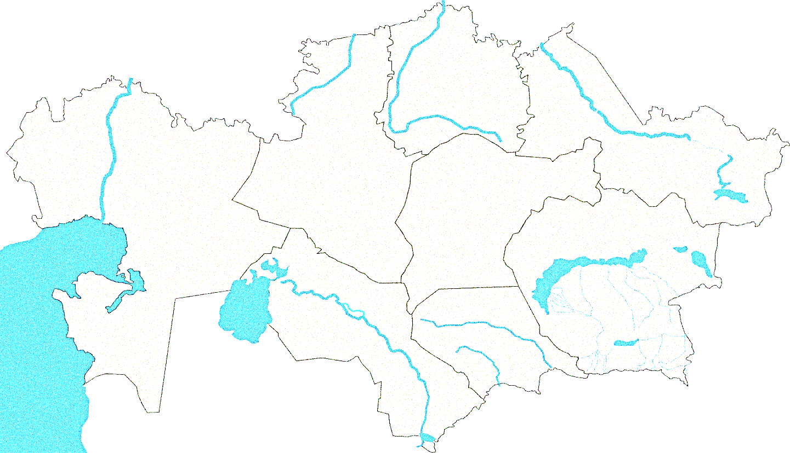
ВОДНЫЕ РЕСУРСЫ
102,3 км³
ВОДНЫЕ РЕСУРСЫ
Есильский
бассейн
54,5%
формируется на территории РК
47,8%
поступает из сопредельных стран
Ертисский
бассейн
Жайык-Каспийский
бассейн
Тобыл-Торгайский
бассейн
Нура-Сарысуский
бассейн
зависимость от водной политики стран верховья
Балхаш-Алакольский
бассейн
Арало-Сырдарьинский
бассейн
90%
Кызылординская Туркестанская
Шу-Таласский
бассейн
80%
Западно-Казахстанская
Атырауская
75%
Жамбылская
объем возобновляемых водных ресурсов 3476 м³ на душу населения
48%
Алматинская

Slide 8
ТРАНСГРАНИЧНОЕ СОТРУДНИЧЕСТВО
На российском направлении
совместная казахстанско-российская программа экологического оздоровления бассейна р. Жайык
перекачка волжской воды в бассейны р. Сарыозен и Караозен
строительство 2 новых водохранилищ
На китайском направлении
продолжается работа по подготовке соглашения по вододелению
модернизация ГТС межгосударственного значения на реках Хоргос, Сумбе и др.
На Центрально-азиатском направлении
создание водно-энергетического механизма взаимодействия стран Центральной Азии
подписание двустороннего Соглашения по реке Сырдарья с Республикой Узбекистан
На кыргызском направлении
долевое финансирование эксплуатации и технического обслуживания водохозяйственных сооружений межгосударственного пользования

Slide 9
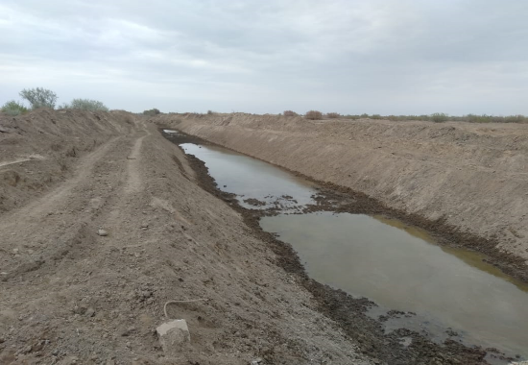
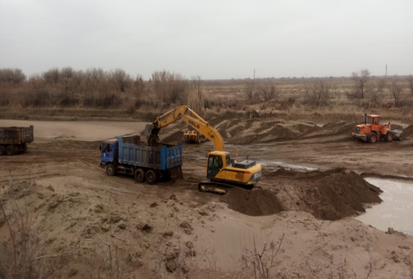
итоги вегетационного периода за 2022 год
с ноября 2021 года были начаты подготовительные работы, утверждена Дорожная карта к межвегетационному и вегетационному периодам 2021-2022 годов.
проведены работы с Кыргызстаном, Таджикистаном и Узбекистаном по обеспечению дополнительных сбросов воды из водохранилищ «Токтогул» и «Бахри Точик» в объеме в 330 млн. м³
на Межгосударственной Водохозяйственной Комиссии согласован приток в Шардаринское водохранилище в вегетационном периоде до 3,9 млрд. м³ воды
совместно с Республикой Кыргызстан утверждены графики подачи воды по межгосударственным каналам по бассейну р. Талас на 500 млн. м³, по бассейну р. Шу на 220 млн. м³
из резерва Правительства Республики Казахстан выделены средства в сумме 3,6 млрд. тенге
выполнены ремонтно-восстановительные работы и очистка на 1030,4 км магистральных и межхозяйственных каналов оросительной сети
Канал «Келінтөбе»
в Кызылординской области

Slide 10

Разработка НОВОГО ВОДНОГО КОДЕКСА
Основные проблемы, требующие законодательного решения
Несовершенная архитектура управления водными ресурсами
Отсутствие объективного учета наличия и использования водных ресурсов
Неэффективное (нерациональное) использование водных ресурсов
Отсутствие механизмов, стимулирующих водосбережение
Слабое участие общества в управлении водными ресурсами и спросом на воду
Слабое научное сопровождение водной сферы
Текущая ситуация:
разработаны проекты нового Водного кодекса и сопутствующего законопроекта
ведется отработка законопроектов с государственными органами
Сроки внесения проекта водного кодекса
Администрация Президента – ноябрь 2023 года
Мажилис Парламента – декабрь 2023 года

Slide 11
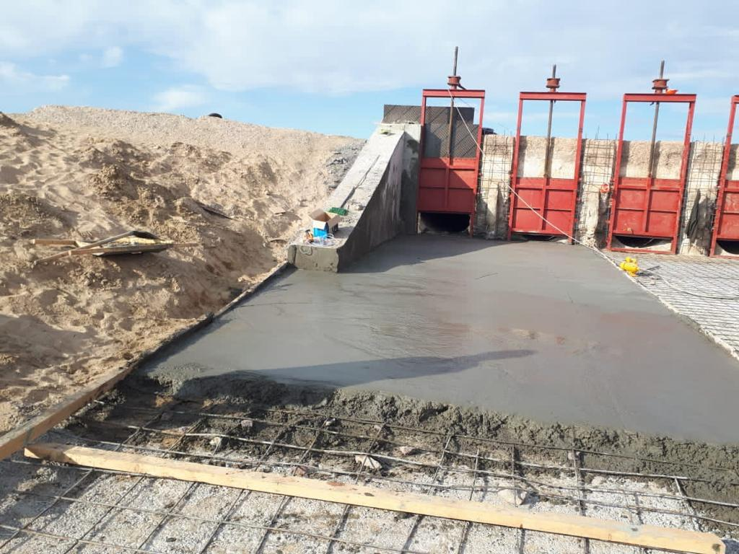
Строительство и реконструкция водохозяйственной инфраструктуры
Итоги 2022 года
1720 км | реконструировано каналов
89 ед. | оцифровано каналов
214 км | построено и реконструировано водопроводных сетей
642 км | реконструировано коллекторов
13,6 тыс.ед | реконструировано и восстановлено водовыпускных сооружений на каналах
8 ед. | восстановлено скважин вертикального дренажа
В РЕЗУЛЬТАТЕ
22,8 тыс. га | улучшена водообеспеченность
80 тыс. га | восстановлено орошаемых земель
435,1млн. м³ | уменьшение потерь
Большой Алматинский канал
(Алматинская область)
Канал Р-23-0-л Арысь, Туркестанская область

Slide 12

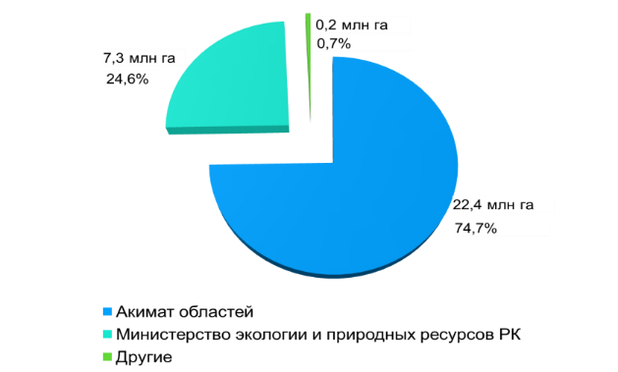
ЛЕСНОЕ ХОЗЯЙСТВО
В 2022 года высажено 282,8 млн деревьев на площади 166,4 тыс.га
План 2023 года посадка 409 млн деревьев на площади 188 тыс.га
Осуществляется мониторинг по базе геоданных по посадке 2 млрд. деревьев по Республике Казахстан и по приложению OrmanMap
Посадка 2 млрд. деревьев по Казахстану на 2022-2023 годы
СКО
7036,6
Павлодарская
Костанайская
16894
ЗКО
16473
Акмолинская
6477,4
28286,9
ВКО
Актюбинская
Карагандинская
Абай
21100
3303,8
Атырауская
14282,2
1479,5
1534,6
Улытауская
Фитолесомелиорация осушенного дна Аральского моря
207,3
Жетысуская
Мангистауская
Кызылординская
Жамбылская
5673,3
В 2022 года выполнены фитолесомелиоративные работы на площади 250 тыс.га
217
95406,1
24648
Алматинская
Туркестанская
8251,3
Исполнение мероприятий предвыборной платформы Президента
22244,3
Доведение площади лесов до 14,5 млн.га
Объемы воспроизводства лесов и лесоразведения, тыс. шт.
Распределение государственного
лесного фонда
Анализ лесных пожаров
Анализ незаконных рубок леса

Slide 13
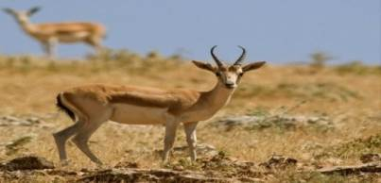
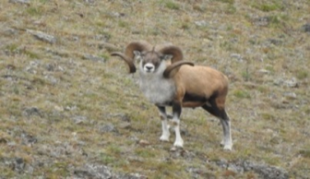
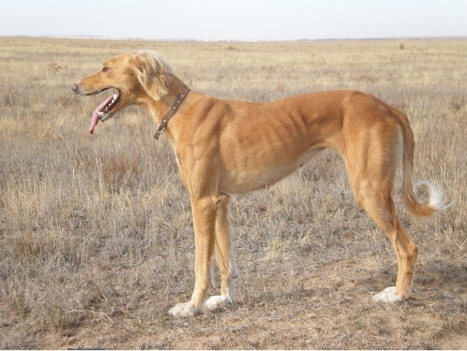
животный мир
Численность редких и исчезающих видов копытных животных
созданы резерват «Бокейорда» и Ащиозекский заказник (общая площадь 657 тыс.га)
продлен моратории до 2024 года на использование сайгаков
2023 г. - научное исследование популяции сайгаков
Разработаны и утверждены НПА для реализации принятого Закона «Об ответственном обращении с животными»
Принят закон РК о сохранении и воспроизводства казахских пород собак
 | 2021 |  | 2022
сайгак | 842 тыс. |  | 1318 тыс.
кулан | 4337 |  | 4413
архар | 18863 |  | 19730
джейран | 14894 |  | 15089

Slide 14
РЫБНОЕ ХОЗЯЙСТВО
ЗА 2022 ГОД
ОБЪЕМ ВЫРАЩИВАНИЯ РЫБЫ, ТЫС.ТОНН
19,2
тыс. тонн
+10 раз
ВЫРАЩЕНО
КОЛИЧЕСТВО РЫБОВОДНЫХ ХОЗЯЙСТВ
+2 раза
380
291 озерно-товарных рыбоводных хозяйств
60 прудовых хозяйств
13 садковых рыбоводных хозяйств
16 рыбоводных хозяйств с УЗВ и бассейновых хозяйств
308
180

Slide 15


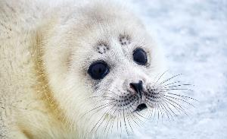
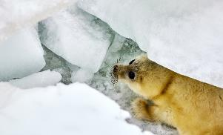
МЕРЫ ПО СОХРАНЕНИЮ РЫБНЫХ РЕСУРСОВ ЕСТЕСТВЕННЫХ ВОДОЕМОВ
ПРОВОДИМАЯ РАБОТА
Поручение Главы государства на встрече с населением Мангистауской области:
«Ускорить создание государственного природного резервата в Мангистауской области для сохранения популяции каспийского тюленя»
Утверждён
совместный План мероприятий
по борьбе с браконьерством на водоемах
Жайык-Каспийского бассейна
на 2023-2024 годы
МЭПР
МВД
ПРОВОДИМАЯ РАБОТА:
разрабатывается информационная система прослеживаемости рыбной продукции
информсистема позволит пресечь реализацию рыбной продукции незаконного происхождения, тем самым снизить теневой оборот
в апреле 2023 года утверждено естественно-научное обоснование (ЕНО)
на разработку технико-экономического обоснования (ТЭО) из республиканского бюджета предусмотрено 180 млн тенге.
в июне 2023 года планируется определить поставщика и приступить к разработке ТЭО
создание резервата намечено на 2024 год
усиление ответственности в рамках проекта Кодекса об административных правонарушениях:
увеличение штрафа за вылов рыбы запрещенными орудиями с 20 до 50 МРП
за повторное нарушение в течение 1 года – административный арест на 15 суток

Slide 16
РЕГУЛИРОВАНИЕ С «ЧИСТОГО ЛИСТА»
Проведен анализ 330 регуляторных актов и порядка 6,0 тыс. (5987) требований,
10% (597) не соответствуют базовым условиям и требуют сокращения,
Внесение изменений в 67 НПА, в том числе в Экологический Кодекс

Slide 17
СПАСИБО ЗА ВНИМАНИЕ

